Slide 1
Chapter 2
RV32I：
RISC-V基础整数指令集
罗秋明
2023-08-11

Slide 2
2.1 RV32I指令及其格式
指令助记符
单词首字符或字串拼接而成
例如：slt，slti，sltu，sltiu

Slide 3
指令助记符总览
Notes:
Ecall系统调用
Ebreak类似x86的int3用于debug，临时替换某条指令形成断点
Fence指令用于形成Memory barrier（内存屏障）保证内存序，内存访问的次序
内存栅栏，内存栅障，屏障指令

Slide 4
指令格式
用生成的立即数值中的位置(imm[x])标记每个立即数子域
（而不是通常的指令立即数域中的位置）
Notes:
S用于shift指令

Slide 5
对比示例：MIPS指令
op
rs
rt
rd
shamt
funct
MPIS R-type
6 bits
5 bits
5 bits
5 bits
5 bits
6 bits
op
rs
rt
constant or address
MPIS I-type
6 bits
5 bits
5 bits
16 bits
op
address
MPIS J-type
6 bits
26 bits

Slide 6
差异总结

Slide 7
补充
全0、全1指令非法，用于检测程序跑飞
跳转指令中的立即数需左移1/2位
立即数位置散列，利于数据通路硬件

Slide 8
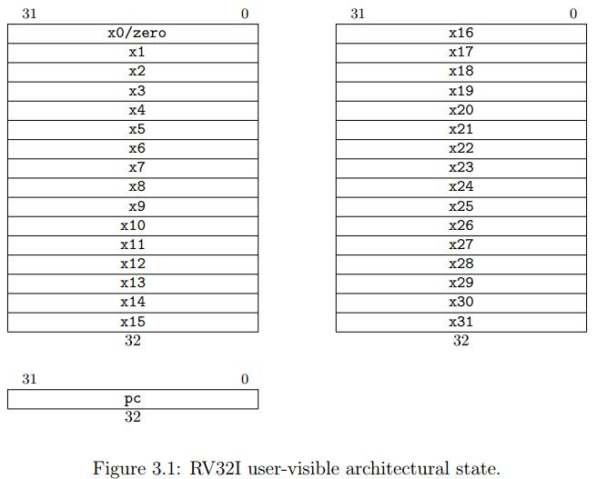
2.2 RV32I相关寄存器

Slide 9
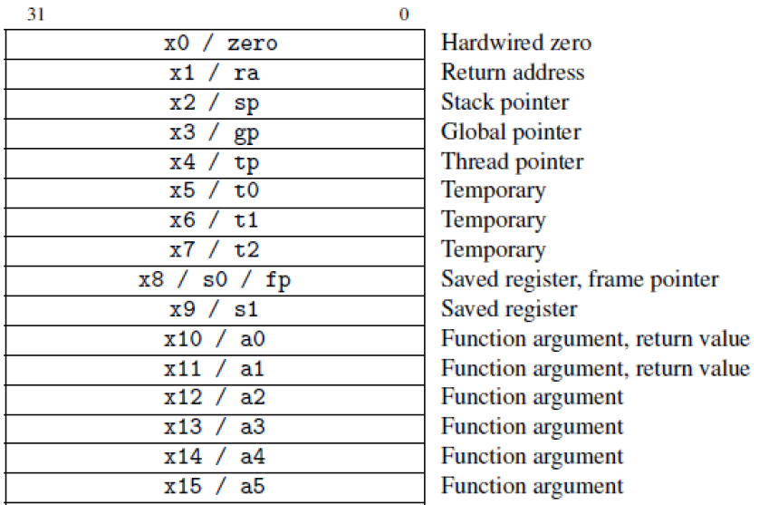
Notes:
Tp指向线程局部数据所在位置

Slide 10
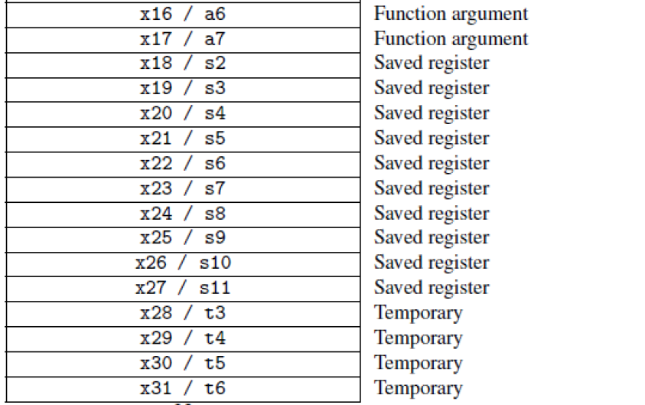


Slide 11

寄存器使用约定（编译/ABI）概念：
参数传递
栈帧
被调用者保存

Slide 12
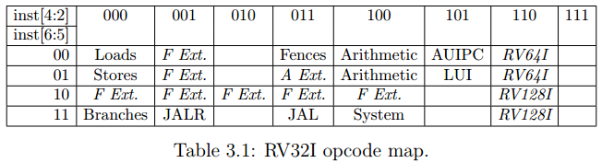
2.3 RV32I指令功能分类
整数计算
内存访问load/store
分支（条件/无条件）
其他指令
（RV32I中opcode[1:0]=11）

Slide 13
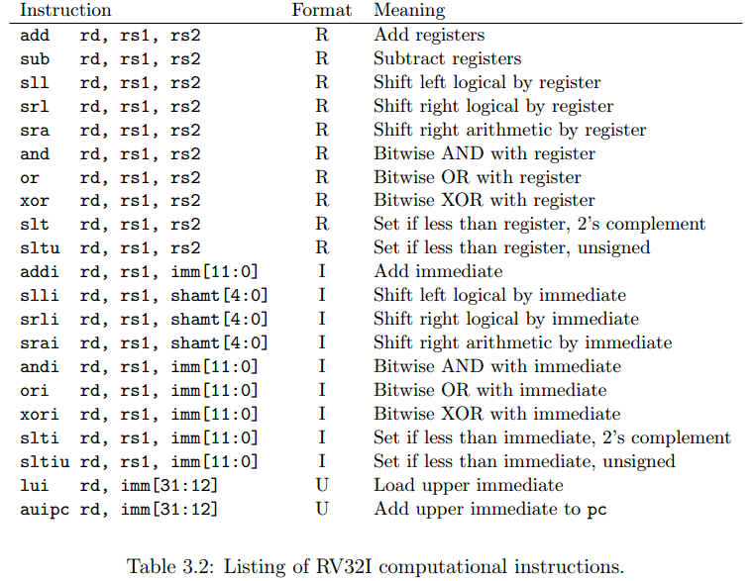
整数计算

Slide 14
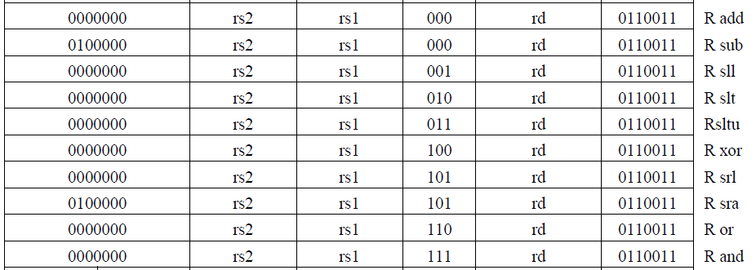
整数计算

Slide 15
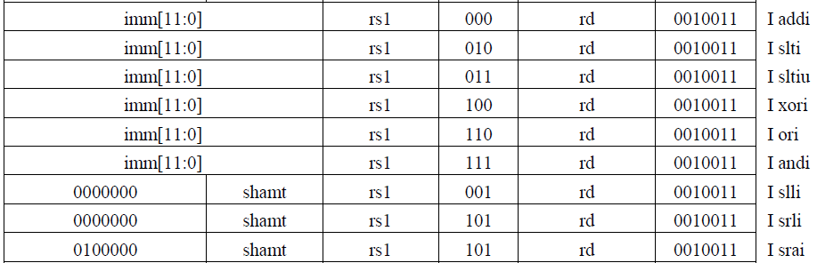

Slide 16
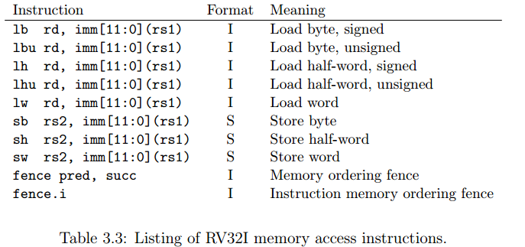
访存指令load/store
load 字节、半字0扩展后填入rd
fence的pred，succ组合：RAW, WAR, WAW
Notes:
现在把fence.i移到扩展指令集Zifencei，ABI也不再用该指令
Fence.i由于D$和I$分离，指令可能通过D$修改而未能在I$中体现
一个带有一个线程的CPU可以将fence解码为nop
对于有I$的CPU来说，FENCE.I一般可以采用invalidate I$来解决（当然这不是唯一的途径）
fence.i只能保证同一个hart(硬件线程）执行的指令流和数据流顺序，不能保证多个hart之间的指令流和数据流访问。

Slide 17
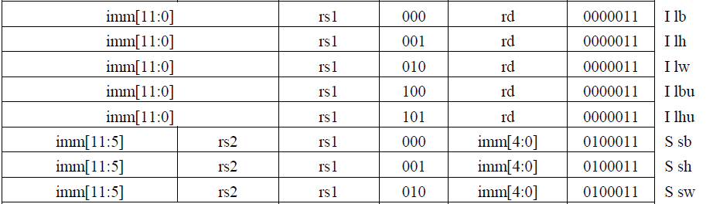
I O R W
I O R W
Notes:
fence如果省略了参数,则表示 fence iorw, iorw,即对所有访存请求进行排序

Slide 18
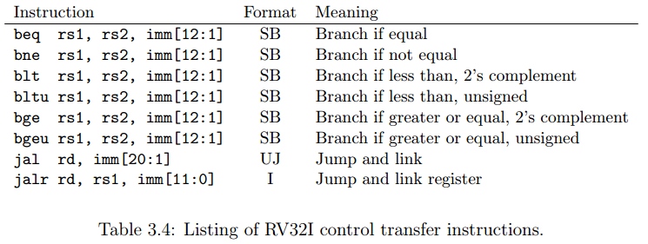
分支指令
Jal当作跳转指令时，rd用x0

Slide 19
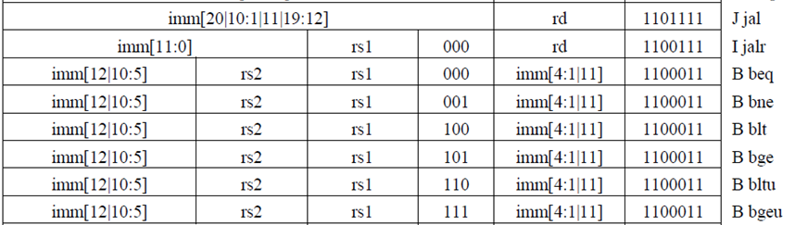

Slide 20
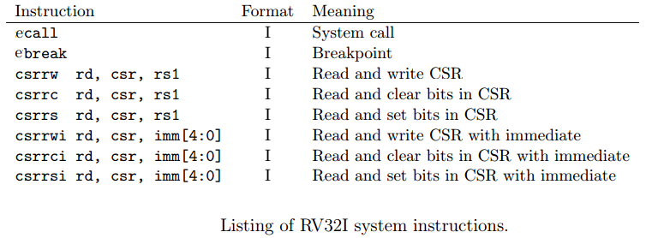
其他指令

Slide 21
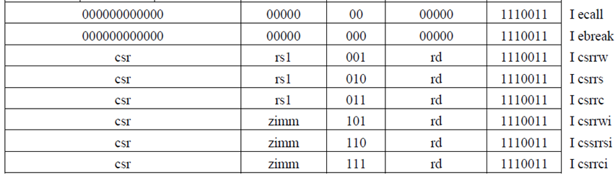

Slide 22
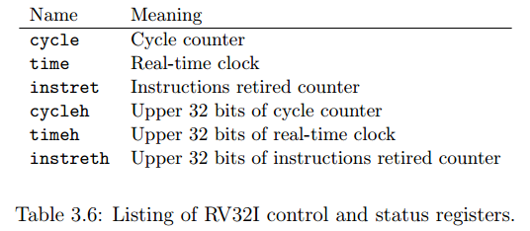
CSR
使用CSR指令访问
用户态可访问的子集

Slide 23
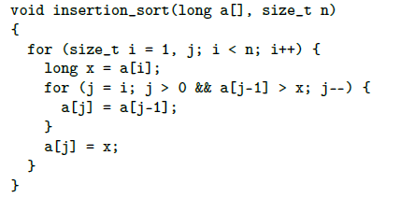
2.4 插入排序
i=5
x
j=5,4,3,2,1
j-1=4,3,2,1,0

Slide 24
混合使用寄存器编号名/功能别名

Slide 25
ax是寄存器
a[x]是数组元素（内存）

Slide 26
流程控制

Slide 27
(外层循环)
x1 ←→ra

Slide 28
(内层循环)

Slide 29
（元素访问)

Slide 30
比较
ARM、MIPS、X86
实现相同的冒泡排序

